Slide 1


BERT (Transformer, Attention)
松島弘毅

Slide 2
目次
BERTとは？
Attentionの仕組み
Transformerの仕組み
BERTの仕組み

Slide 3
BERTとは？
BERT（Bidirectional Encoder Representation from Transformers）
Transformerによる双方向のエンコーダ表現
2018年10月にGoogleから発表された自然言語処理のためのディープラーニングモデル
様々な自然言語タスクで当時の最高スコアを叩き出した
BERT以降、XLNet、ERNIE、ALBERTなどBERTをベースにしたモデルが次々と登場してはSoTAを更新し続けている

Slide 4
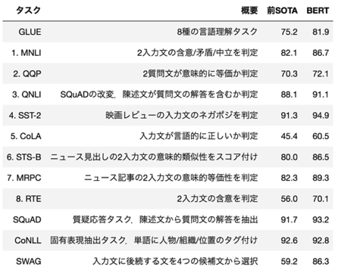
一気に11個のタスクでSoTA達成

Slide 5
BERTの何がすごいのか？
転移学習・ファインチューニングが自然言語処理タスクで可能となった
事前学習済みのBERTモデルをダウンロード
行いたいタスクに合わせたアダプターモジュール（出力層）をBERTモデルの最終層に追加
タスクに合わせて転移学習・ファインチューニングを実施
これにより少ない文書データでも性能の良いモデルが開発可能
画像分野でいうVGGとかResNetが自然言語界に現れたイメージ

Slide 6
BERTを理解するためには
BERTはTransformerというモデルのエンコーダ部分がベースとなっている
→まずはTransformerを理解する！
Transformerを理解するには、Attentionという仕組みの理解が必須
→Attentionの仕組みから理解する！

Slide 7
Attentionの重要性
Attentionは、データの特定の部分に注意を向けるように学習させていく方法
自然言語だけでなく、画像認識、音声認識の分野でも頻繁に登場
最新の研究例
画像 Vision Transformer：CNN層を使わずAttention層だけでSoTA達成
音声 ConFormer：CNN層とAttention層を組み合わせてSoTA達成
近年のAI研究では重要なテクニック

Slide 8
Attention
(前提知識)ベクトル表現
単語はそのままでは処理できないので、あらかじめ数値に変換してから処理をする必要がある（単語のベクトル化）
ネコ→[0.631, 0.921, 2.371, -1,371, ... , 0.271] 300要素の配列（次元数300の場合）
Attention層
インプット：文章のベクトル表現
アウトプット：Attention層内の処理で変換された文章のベクトル表現
256単語の文章のベクトル表現データ (256, 300)をAttention層に入力すると、同じく(256, 300)のデータが出力される
インプットとアウトプットのデータのshapeは全く同じ！
ただしデータの中身が何かしらの処理によって変換される

Slide 9
翻訳タスクで考えるAttentionの概念
翻訳タスクでのAttention層の処理内容（ざっくり）
翻訳前と翻訳後の2つの文章のベクトル表現をインプットとして受け取る
2つの文章の各単語同士の関連度を計算する
翻訳前文章のベクトル表現に対して関連度を加重和したものをアウトプットとして出力する
各単語同士の関連度（Attention Weight）
I
have
a
cat
翻訳前
※猫以外の単語も翻訳前の各単語に対しての関連度を計算
0.1
0.2
0.1
0.7
翻訳後
私
は
猫
を
飼って
いる

Slide 10
翻訳タスクで考えるAttentionの概念
Attentionは何をやっているのか？
文章を翻訳するにあたり、翻訳前文章の中でより重要な単語を見極めて、重要な単語のベクトル表現が強めに出力されるようにしている
翻訳前文章の重要な単語に注意を向けるようにしている（＝Attention）
inputとmemory
翻訳後文章: input (query)
翻訳前文章: memory (key, value)
Attentionとは、input(query)によってmemoryから必要な情報を選択的に引っ張ってくること、と考えることができる
翻訳後文章の各単語にとって関連度の高い部分を、翻訳前文章から抽出

Slide 11
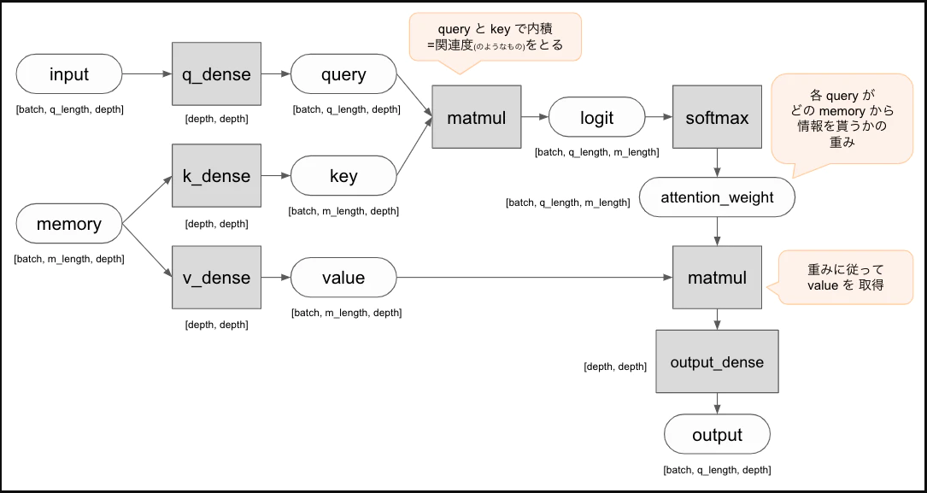

Attention層の処理フロー
バッチサイズ(batch):1, 単語数(q_length):256, ベクトル次元数(depth):300
翻訳後文章のベクトル表現
(1, 256, 300)
(300, 300)
(1, 256, 300)
翻訳前文章のベクトル表現
転置
(1, 256, 256)
(1, 300, 256)
(1, 256, 300)
(1, 256, 256)
(300, 300)
(1, 256, 300)
(1, 256, 300)
(1, 256, 300)
(300, 300)
(300, 300)
(1, 256, 300)

Slide 12
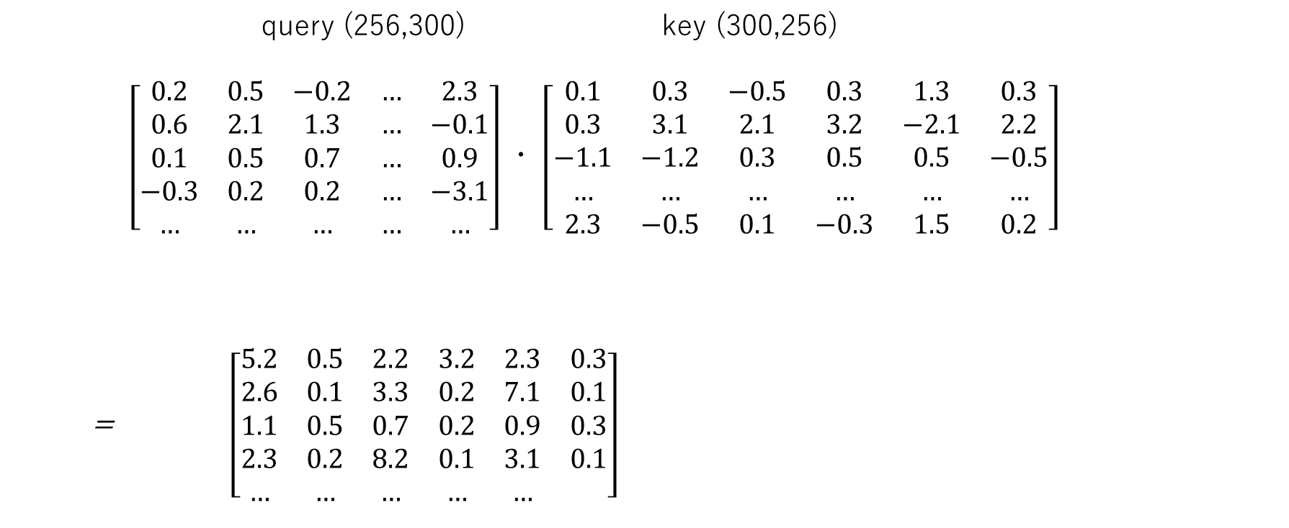
queryとkeyの行列積のイメージ図
query (256,300) key (300,256)
$\left[\begin{matrix}0.2 & 0.5 & −0.2 & … & 2.3 \\ 0.6 & 2.1 & 1.3 & … & −0.1 \\ 0.1 & 0.5 & 0.7 & … & 0.9 \\ −0.3 & 0.2 & 0.2 & … & −3.1 \\ … & … & … & … & …\end{matrix}\right]$ ・ $\left[\begin{matrix}0.1 & 0.3 & −0.5 & 0.3 & 1.3 & 0.3 \\ 0.3 & 3.1 & 2.1 & 3.2 & −2.1 & 2.2 \\ −1.1 & −1.2 & 0.3 & 0.5 & 0.5 & −0.5 \\ … & … & … & … & … & … \\ 2.3 & −0.5 & 0.1 & −0.3 & 1.5 & 0.2\end{matrix}\right]$
= $\left[\begin{matrix}5.2 & 0.5 & 2.2 & 3.2 & 2.3 & 0.3 \\ 2.6 & 0.1 & 3.3 & 0.2 & 7.1 & 0.1 \\ 1.1 & 0.5 & 0.7 & 0.2 & 0.9 & 0.3 \\ 2.3 & 0.2 & 8.2 & 0.1 & 3.1 & 0.1 \\ … & … & … & … & … & \end{matrix}\right]$
I have a cat
私
は
猫
を
I have a cat
私
は
猫
を
各単語のベクトル同士で行列積を取ることで、
単語間の近さ（関連度）を計算できる
（ベクトルが近ければ近いほど、
結果の値は大きくなる）
(256,256)

Slide 13
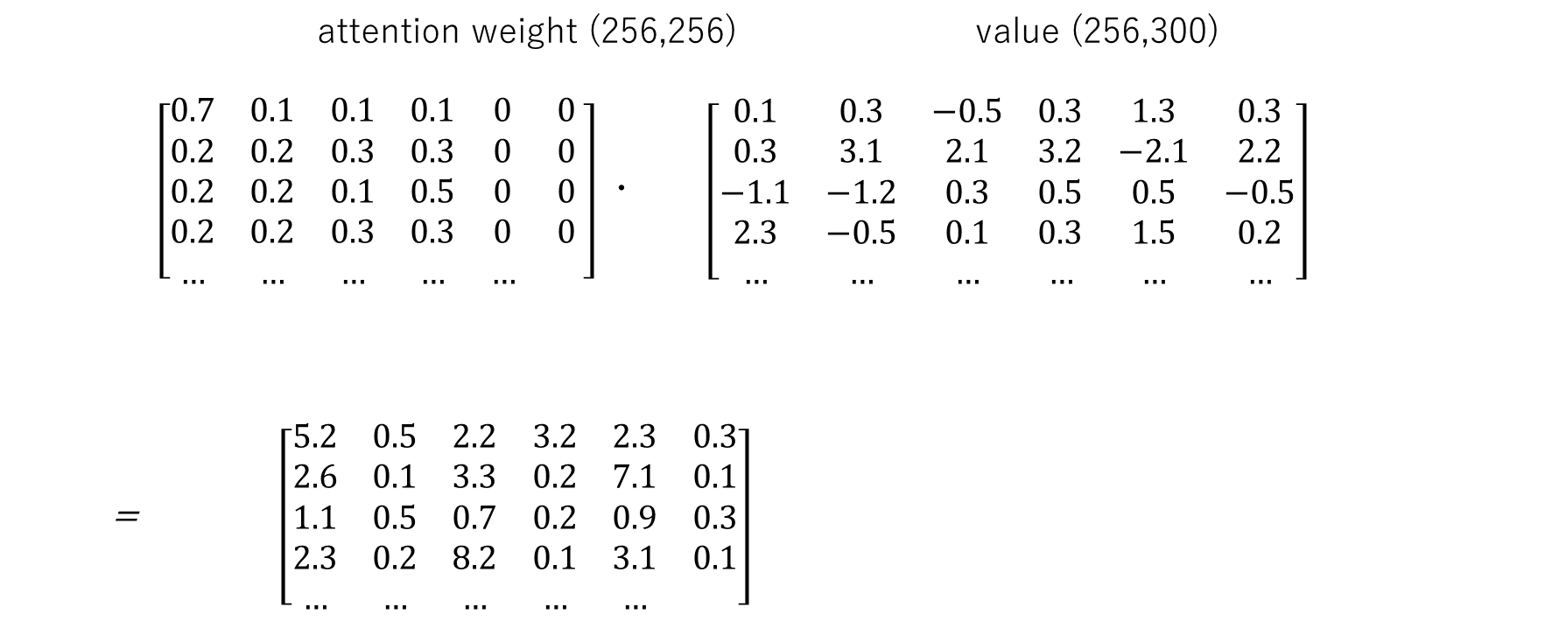
attention weightとvalueの行列積のイメージ図
attention weight (256,256) value (256,300)
$\left[\begin{matrix}0.7 & 0.1 & 0.1 & 0.1 & 0 & 0 \\ 0.2 & 0.2 & 0.3 & 0.3 & 0 & 0 \\ 0.2 & 0.2 & 0.1 & 0.5 & 0 & 0 \\ 0.2 & 0.2 & 0.3 & 0.3 & 0 & 0 \\ … & … & … & … & … & \end{matrix}\right]$ ・ $\left[\begin{matrix}0.1 & 0.3 & −0.5 & 0.3 & 1.3 & 0.3 \\ 0.3 & 3.1 & 2.1 & 3.2 & −2.1 & 2.2 \\ −1.1 & −1.2 & 0.3 & 0.5 & 0.5 & −0.5 \\ 2.3 & −0.5 & 0.1 & 0.3 & 1.5 & 0.2 \\ … & … & … & … & … & …\end{matrix}\right]$
= $\left[\begin{matrix}5.2 & 0.5 & 2.2 & 3.2 & 2.3 & 0.3 \\ 2.6 & 0.1 & 3.3 & 0.2 & 7.1 & 0.1 \\ 1.1 & 0.5 & 0.7 & 0.2 & 0.9 & 0.3 \\ 2.3 & 0.2 & 8.2 & 0.1 & 3.1 & 0.1 \\ … & … & … & … & … & \end{matrix}\right]$
I have a cat
私
は
ネコ
を
I
have
a
cat
私
は
ネコ
を
attention weightを使ってvalueを加重和することで、
Attentionを適用したベクトル表現が出力される
「私」というqueryに対して、
valueからI=0.7, have=0.1, a=0.1, cat=0.1という重みで
値を引っ張ってくる。
(256,300)

Slide 14
Self Attention
今までの例のAttentionは、inputとmemoryがそれぞれ別の文章のベクトル表現を受けていた
input: 翻訳後の文章のベクトル表現
memory: 翻訳前の文章のベクトル表現
このように異なる2文を受けるAttentionはSource-Target Attentionと呼ばれる
これに対して、inputとmemoryが同じ文章のベクトル表現を受けるものを、Self Attentionと呼ぶ
自己注意機構

Slide 15
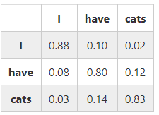
Self Attention
Self Attentionは、自分自身の文章のどの単語が重要か？に注意を向ける
Self-Attentionは言語の文法構造であったり，照応関係（it が指してるものとか）を獲得するのにも使われているなどと論文では分析されている
Self Attentionは汎用性が高い
文書分類、画像分類など、様々なタスクによく使われる
BERTやVision TransformerもSelf Attentionのみを使用

Slide 16
Attentionの実装を確認
7-6_Transformer.py

Slide 17
Transformerとは？
2017年6月にGoogleから発表されたディープラーニングモデル
機械翻訳、要約、QAタスク等に利用される
論文のタイトル「Attention is All You Need」
https://arxiv.org/abs/1706.03762
従来手法であったRNNやCNNは一切用いず、Attentionのみで構成
SoTAを大幅に更新
並列計算可能で計算時間も削減

Slide 18
Transformerのモデル構造
エンコーダ-デコーダモデル
２つのディープラーニングモデルからなる
ある文章を別の文章に変換する
例：
機械翻訳
エンコーダ
特徴表現
デコーダ
私はネコを飼っています
I have a cats
inputの情報が圧縮されたもの

Slide 19
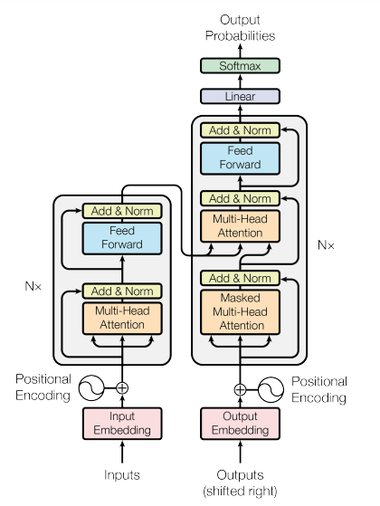
Transformerのモデル構造
左半分がエンコーダ、右半分がデコーダ
翻訳前文章をエンコーダに、翻訳後文章をデコーダに入力して学習させる
デコーダでは、エンコーダで出力された翻訳前単語の特徴表現も使って、次の単語を予測する
(1, 256, 300)
(1, 256, 300)
(1, 256, 300)
(1, 256, 300)
(1, 256)

Slide 20
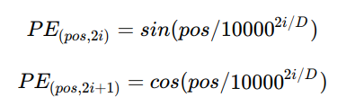
Transformerのモデル構造
Embedding層で単語をベクトル化
Positional Encodingで単語の位置情報を付与する
ベクトル情報だけだと単語の順番を考慮することができないため、位置情報を付与する
pos: 何番目の単語かを表す
i: 単語のベクトルの何次元目かを表す
D: 単語ベクトルの次元数を表す
上記で計算したPEを、単語のベクトル表現に加算する
データのshapeは変わらない
(1, 256, 300)
(1, 256, 300)
(1, 256, 300)
(1, 256, 300)
(1, 256)

Slide 21
Transformerのモデル構造
Attention層は3つ
エンコーダ：Self-Attention
デコーダ：Self-AttentionとSourceTarget-Attention
Attention層に入ってくる3つの矢印は、key, value, queryを表しています
(1, 256, 300)
(1, 256, 300)
(1, 256, 300)
(1, 256, 300)
(1, 256)

Slide 22
Transformerのモデル構造
Add & Norm層
前層のインプットとアウトプットを加算して正規化
FeedForward層
2層の全結合層で特徴変換しているだけ
１層目：(300, 1024)
２層目：(1024, 300)
N=6
6回繰り返し
(1, 256, 300)
(1, 256, 300)
(1, 256, 300)
(1, 256, 300)
(1, 256)

Slide 23
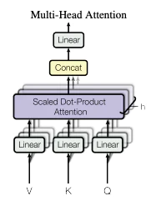
Multi-head Attention
Attentionを複数並べることで通常のAttentionより精度が良くなる
各Attentionをheadと呼ぶ
流れ (単語数=256, ベクトル次元数=300, head数=6)
inputとmemoryをquery, key, valueに変換（ここまでは通常と同じ）
query, key, valueをそれぞれ head数個に分割
(1, 256, 300) → (1, 6, 256, 50)
各headでAttention_weight計算
(1, 6, 256, 256)
Attention_weightとvalueを内積
(1, 6, 256, 50)
最後にconcatして元のshapeに戻す
(1, 6, 256, 50) → (1, 256, 300)

Slide 24
BERT
BERTはTransformerのEncoder部分をベースとしたモデル
Encoder出力にはinputの圧縮された情報が詰まっているため、様々なタスクに応用することができる
https://arxiv.org/pdf/1810.04805.pdf
BERTにはモデルサイズの異なるBaseとLargeの二種類がある
Base: 12-layer, 768-hidden, 12-heads
Large: 24-layer, 1024-hidden, 16-heads
layer: transformerブロックのNの数
hidden: ベクトル次元数
heads: Multi-head Attentionのhead数
Largeのほうがパラメータ数が多い分精度が高い
しかしGPUのメモリに乗らないのであまり使えない、、、
最低でも16GBは必要らしい

Slide 25
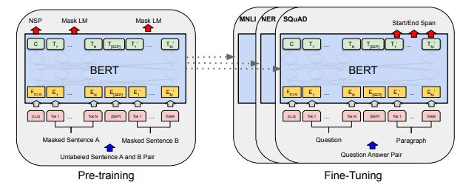
BERTの学習
BERTの学習は次の2段階
事前学習
Masked Language Modeling
Text Sentence Prediction
ファインチューニング
事前学習の重みを初期値として、行いたいタスクに合わせたアダプターモジュール（出力層）をBERTモデルの最終層に追加し、ファインチューニング

Slide 26
BERTの事前学習
Masked Language Model
入力文章の15%の単語を[Mask]トークンでマスクし、その単語がどの単語かを当てる
マスクされていない単語すべてを使って推測するため、双方向（Bidirectional）による表現獲得が可能となっている
BERT（Bidirectional Encoder Representation from Transformers）のBidirectional要素はこの事前学習にある
Next Sentence Prediction
2つの文章を入力し、2つの文章が意味的につながりがあるかないかを当てる
[CLS] I accessed the [Mask] account. [SEP] We play soccer at the bank of the [Mask] [SEP]
※答えはbank, river
[CLS] I accessed the bank account. [SEP] We play soccer at the bank of the river. [SEP]
※答えは、つながりがない

Slide 27
BERTの事前学習
Masked Language Modelによって、文脈に応じた単語の意味を理解
Next Sentence Predictionによって、文章の意味を理解
単語と文章の意味を理解できるように事前学習しているため、様々な自然言語処理タスクに転用できるイメージ

Slide 28
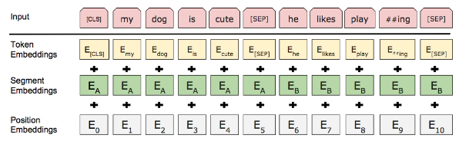
BERTへの入力
BERTは1つの文章、もしくは2つの文章をインプットにできる
文書分類等であれば1つの文章、QAタスク等であれば2つの文章
単語列のはじまりは[CLS]という特別な単語を設定する
文書分類などでは[CLS]のみの特徴表現を使って分類する（文章全体の特徴表現が[CLS]に集まるように学習される）
文章が2つの場合、文章と文章の間に[SEP]という特別な単語を設定する

Slide 29
BERTへの入力
BERTへのインプットは3種類のデータが必要。それぞれをベクトル化して足し合わせたものをBertEncoderで処理していく
Token
単語IDの配列
[101, 8029, 3900, ... , 102]
Segment
1つ目の文章であれば0、2つ目の文章であれば1
[0, 0, 0, ,..., 1, 1, 1]
Position
単語の順番を表す配列
[0, 1, 2, 3, 4, ...]
Transformerでは数式で表現して
いたがBERTではベクトル化して
表現方法を学習

Slide 30
BERT(Base)の構成
バッチサイズ:1, 最大単語数:512, ベクトル次元数:768
token(1, 512)
segment(1, 512)
position(1, 512)
BertEncoder
BertLayer
Bert
Embeddings
Bert
Attention
Bert
Intermediate
Bert
Output
Bert
Pooler
(1, 512, 768)
(1, 512, 768)
(1, 768)
×12
先頭単語[CLS]の
特徴のみ抽出

Slide 31
出力層の追加
バッチサイズ:1, 最大単語数:512, ベクトル次元数:768
MaskedWordPredictions
モジュール
BertEncoder
(1, 512, 30522) (batchsize, seq_len, vocab)
(1, 512, 768)
MaskedLanguageModelを
解くためのモジュール
Bert
Pooler
SeqRelationshipモジュール
(1, 512, 768)
(1, 768)
(1, 2) (batchsize, class)
Next Sentence Predictionを
解くためのモジュール

Slide 32
BERTの実装を確認
8-2-3_bert_base.py

Slide 33
まとめ
Attentionを理解してしまえばBERTの構造は非常にシンプル
Attentionの考え方は様々な分野で応用されている
今回の内容によって、近年発表されている最新のディープラーニングモデルの理解の助けになれば幸いです

Slide 34
参考文献
つくりながら学ぶ！PyTorchによる発展ディープラーニング
https://honto.jp/netstore/pd-book_29719626.html
BERTによる自然言語処理を学ぼう！ -Attention、TransformerからBERTへとつながるNLP技術-
https://www.udemy.com/course/nlp-bert/
その他
・Transformer
https://data-analytics.fun/2020/04/01/understanding-transformer/
https://data-analytics.fun/2020/04/08/transformer/
https://qiita.com/halhorn/items/c91497522be27bde17ce
https://qiita.com/omiita/items/07e69aef6c156d23c538
https://deeplearning.hatenablog.com/entry/transformer
https://lionbridge.ai/ja/articles/machine-learning-transformer/
・BERT
https://qiita.com/omiita/items/72998858efc19a368e50
https://ledge.ai/bert/
https://data-analytics.fun/2020/05/02/understanding-bert/
https://sciseed.jp/technology/bert-jp/

